Slide 1
Endodontik tedavilerde kullanılan aletler
Doç. Dr. Cangül Keskin
2020

Slide 2
Öğrenme kazanımları
Endodonti biliminin tanımını yapabilme
Endodontik tedavinin amaçlarını bilme
Endodontik muayenede kullanılan aletleri tanıma
Endodontik tedavide kullanılan aletleri tanıma
Manuel kök kanal eğelerine International Organization for Standardization (ISO) tarafından uygulanan standartları bilme

Slide 3


ENDODONTİ
Diş pulpası ve kök apeksindeki dokuların hastalıklarının teşhisi, önlenmesi ve tedavisi ile uğraşan diş hekimliğinin bir uzmanlık dalı
İnsan diş pulpası ve periradiküler dokuların morfolojisi, fizyolojisi ve patolojisi ile ilgilenen diş hekimliği dalıdır. Çalışma ve uygulama alanları normal pulpanın biyolojisi ve pulpa ve ilişkili periradiküler koşulların, hastalık ve yaralanmalarının etiyolojisi (kaynağı), teşhisi, önlenmesi ve tedavisi dahil olmak üzere temel ve klinik bilimleri kapsamaktadır.
https://www.aae.org/specialty/clinical-resources/glossary-endodontic-terms/

Slide 4
Endodontik tedaviler ve amaçları
UYGULANAN TEDAVİLER
Vital pulpa tedavileri
Kök kanal tedavisi
Kanal tedavi yenileme (retreatment)
Rejeneratif endodonti
AMAÇLAR
Pulpanın canlılığını devam ettirme
Apikal periodontitisin gelişmesinin engelleme
Apikal periodontitisi tedavi etme
Pulpodentinal kompleksin rejenerasyonu

Slide 5
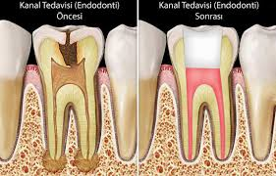
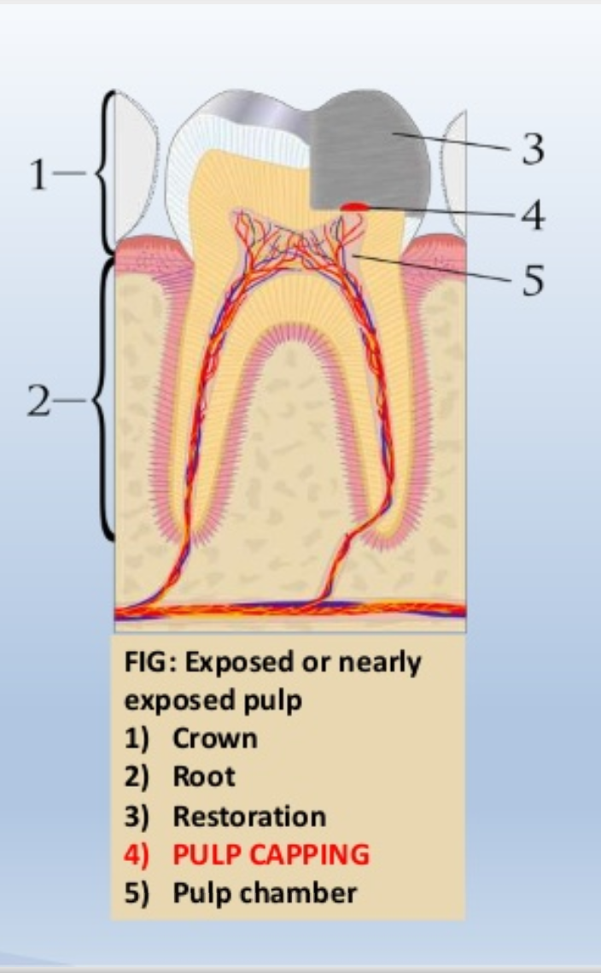
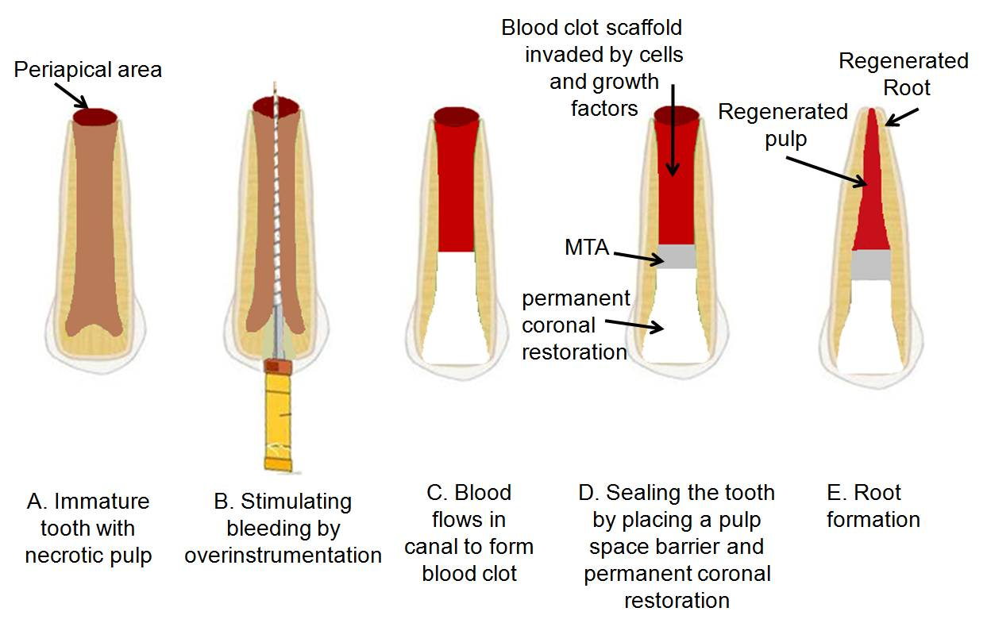

Slide 6
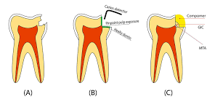
Endodontik tedavilerde kullanılan aletler
Vital pulpa tedavilerinin aşamaları
  Dişin izolasyonu
  Çürük uzaklaştırma
  Kavite dezenfeksiyonu
  Pulpa koruyucu materyallerin uygulanması
  Restorasyon

Slide 7
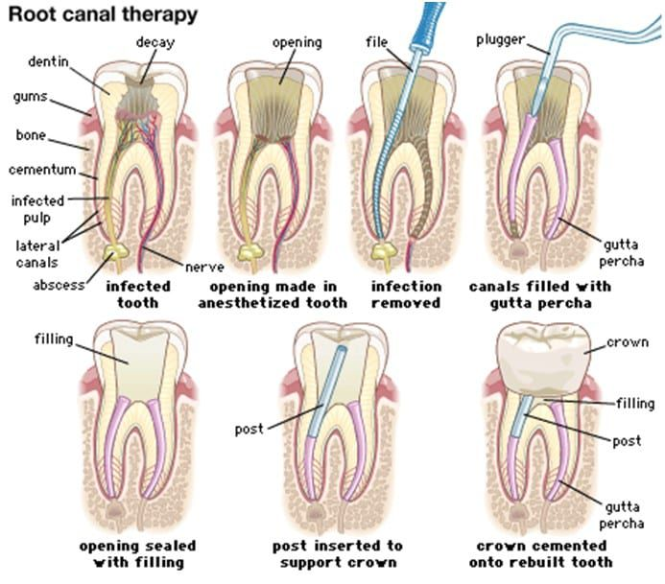
Kök kanal tedavisinin aşamaları
  Dişin izolasyonu
  Çürük uzaklaştırma
  Giriş kavitesi hazırlanması
  Giriş yolu hazırlama (opsiyonel)
  Çalışma uzunluğunun tespiti
  Kanal preparasyonu
  Kök kanal dolgusu
  Restorasyon

Slide 8
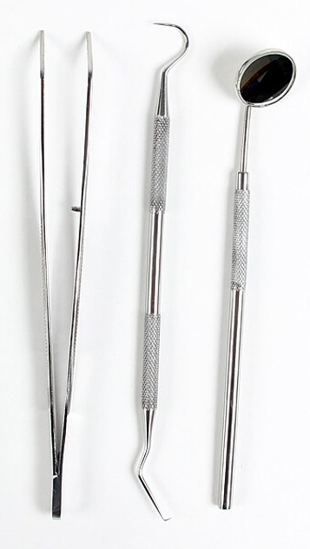
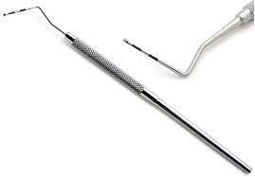
Endodontik muayenede kullanılan aletler
Muayene seti
Periodontal sonda

Slide 9
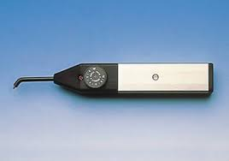

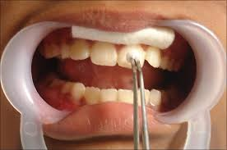
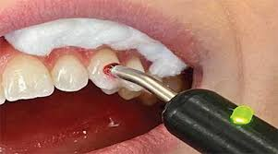
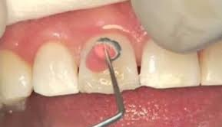
Vitalite değerlendirme araçları
Elektrikli pulpa testi
Termal testler

Slide 10
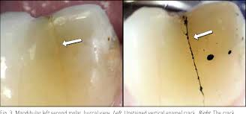
Boyalar: Metilen mavisi gibi renklendiriciler dişlerde çıplak gözle görülemeyen çatlak veya kırık hatlarının belirginleştirilmesine yardımcı olurlar.

Slide 11
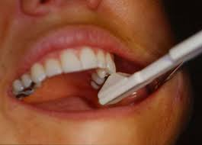
Tooth slooth

Slide 12
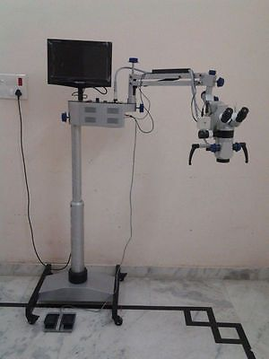
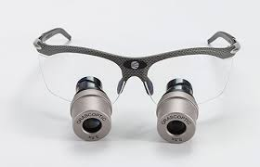
Magnifikasyon araçları

Slide 13
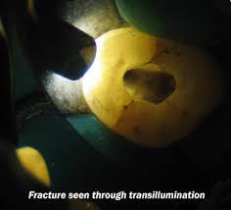
Transillüminasyon

Slide 14
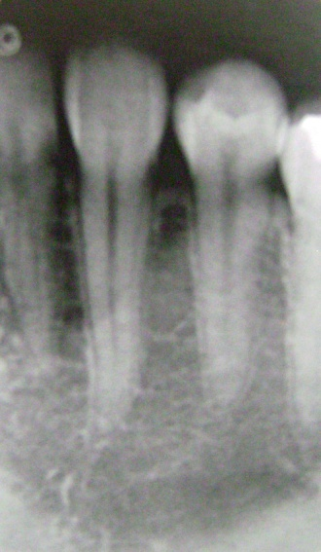
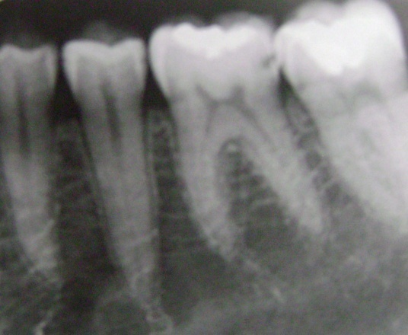
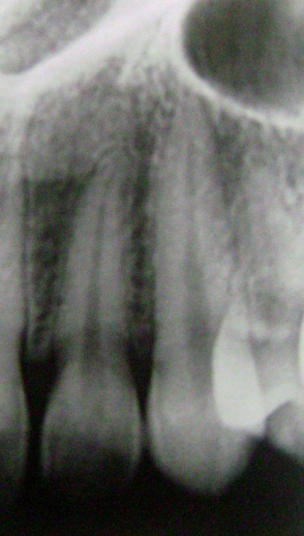
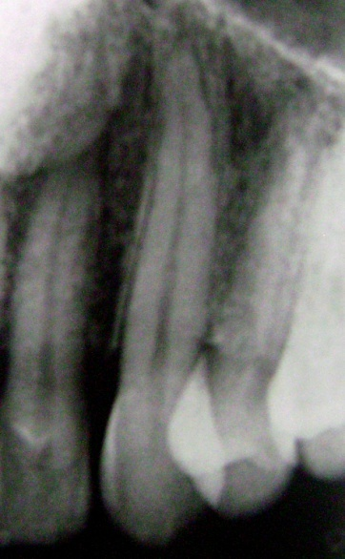
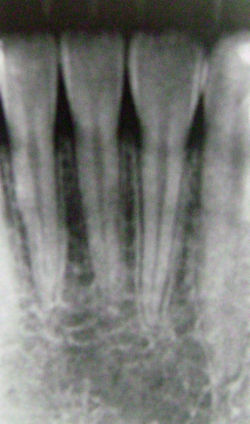
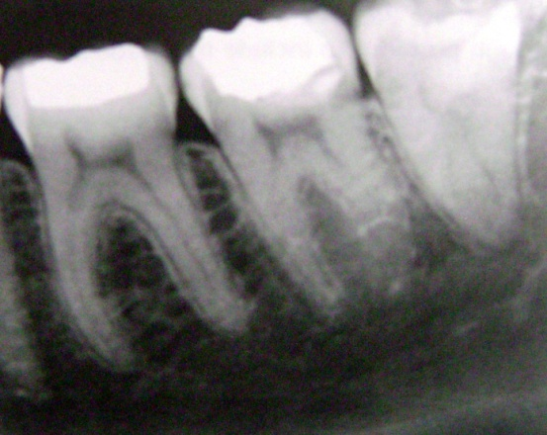
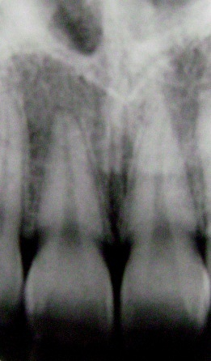
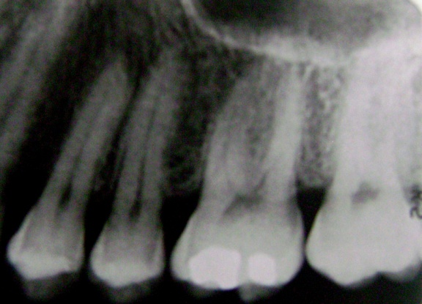
İntraoral Periapikal Radyografiler

Slide 15
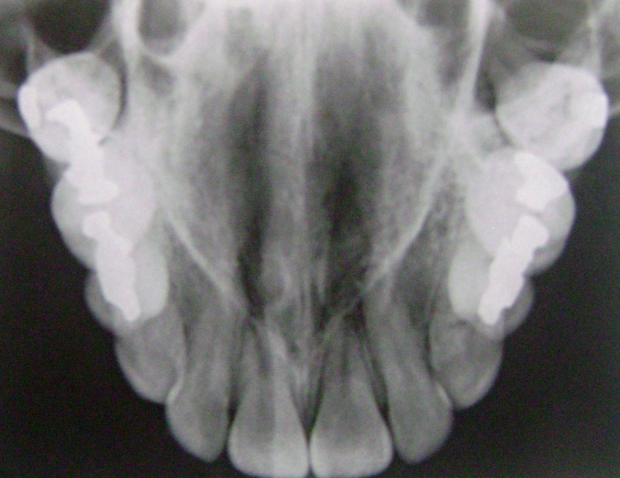
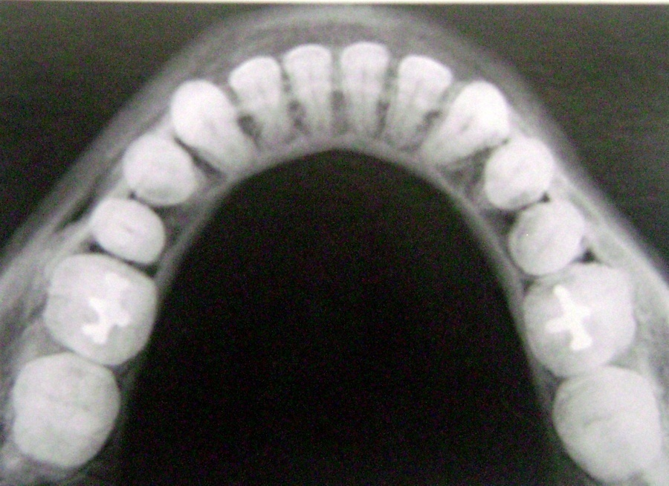
Oklüzal Radyografiler

Slide 16
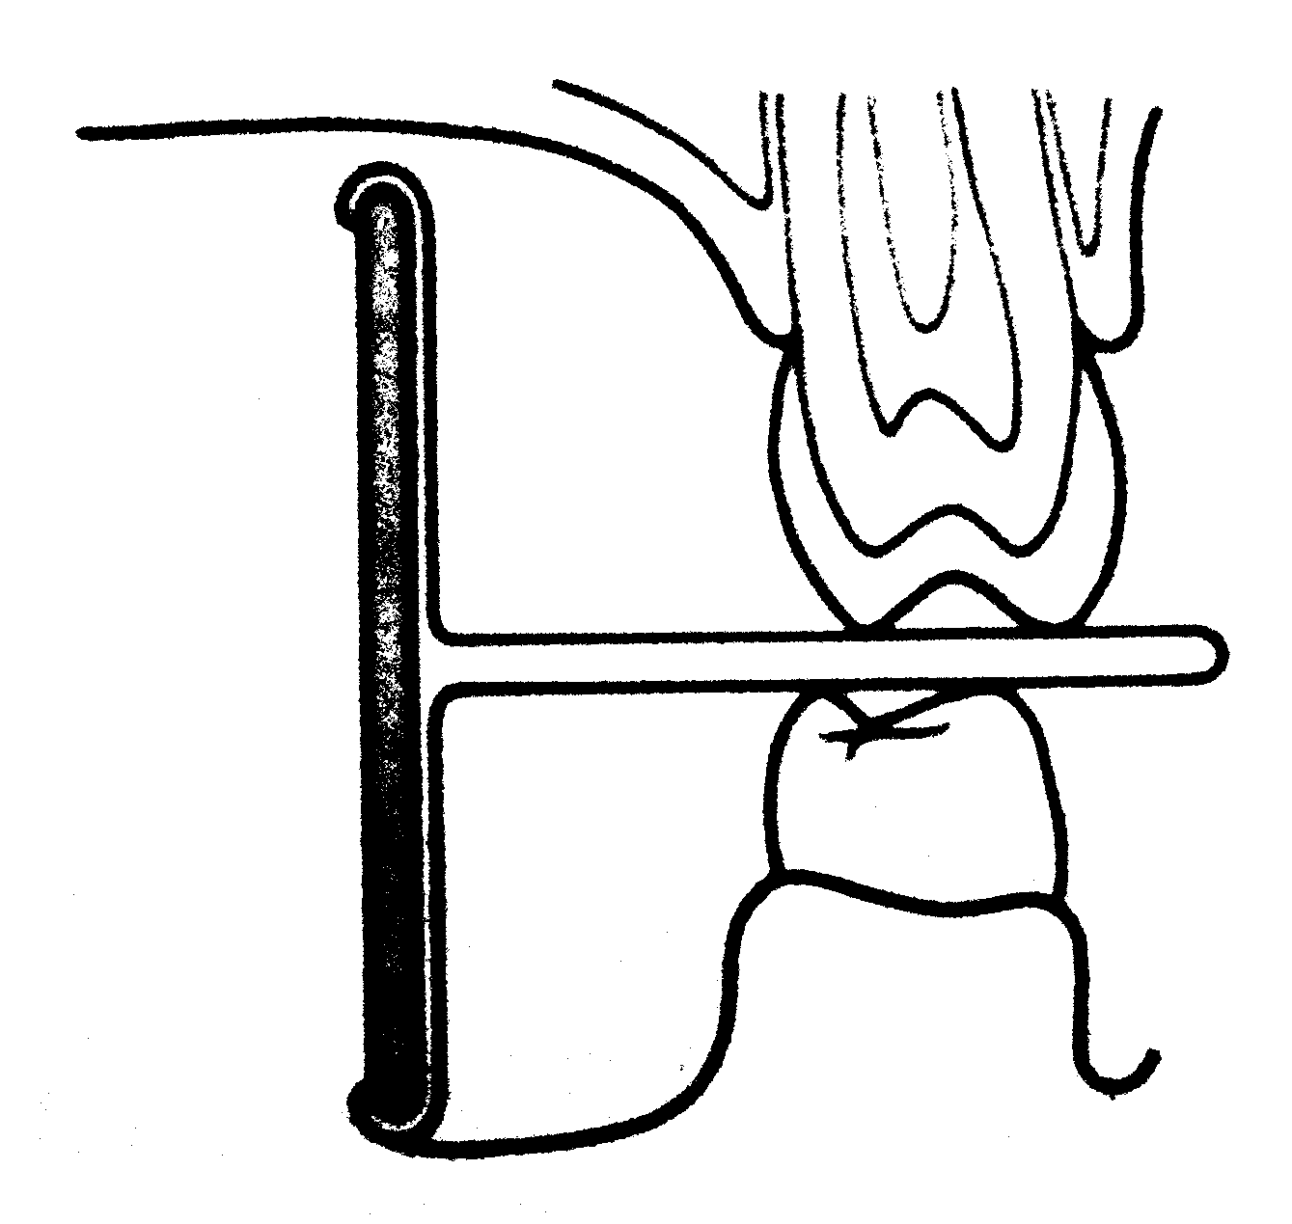
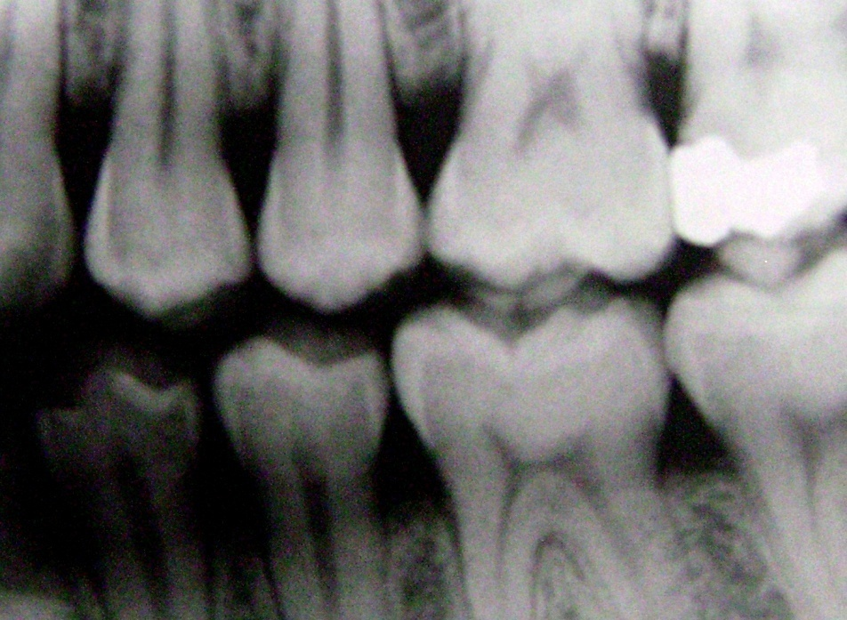
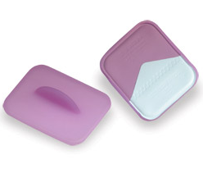
Bitewing Radyografiler

Slide 17
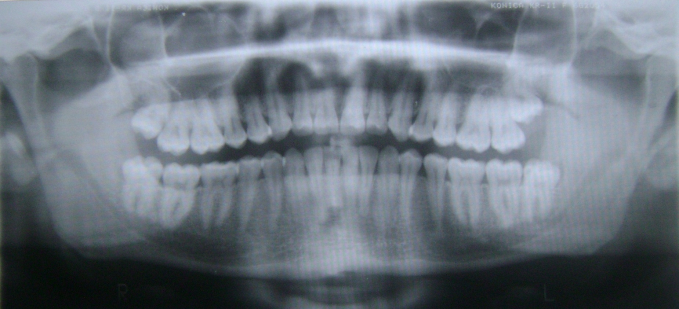
Panoramik radyografiler

Slide 18
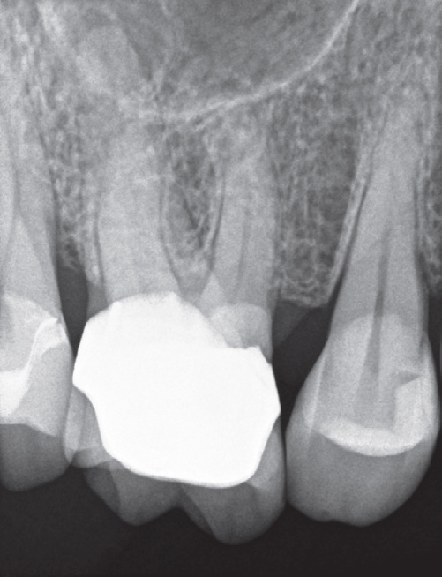
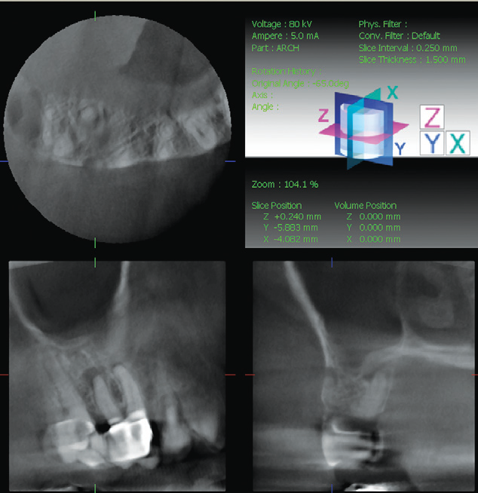

Slide 19
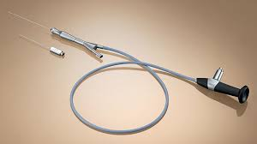
Endoskop

Slide 20
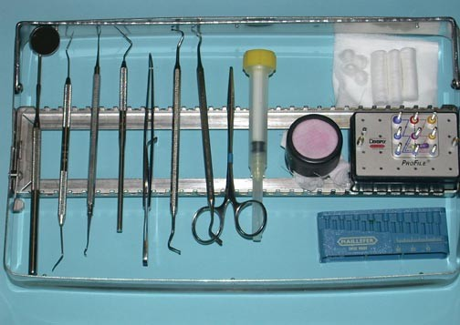
Muayene Seti
Tedavi Seti

Slide 21
Ekskavatörler
Pulpa odasından yumuşak doku artıklarını uzaklaştırması
Pulpa taşının uzaklaştırılması

Slide 22
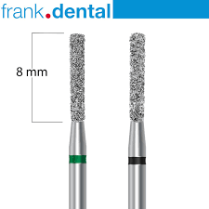
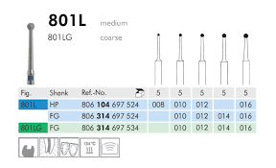
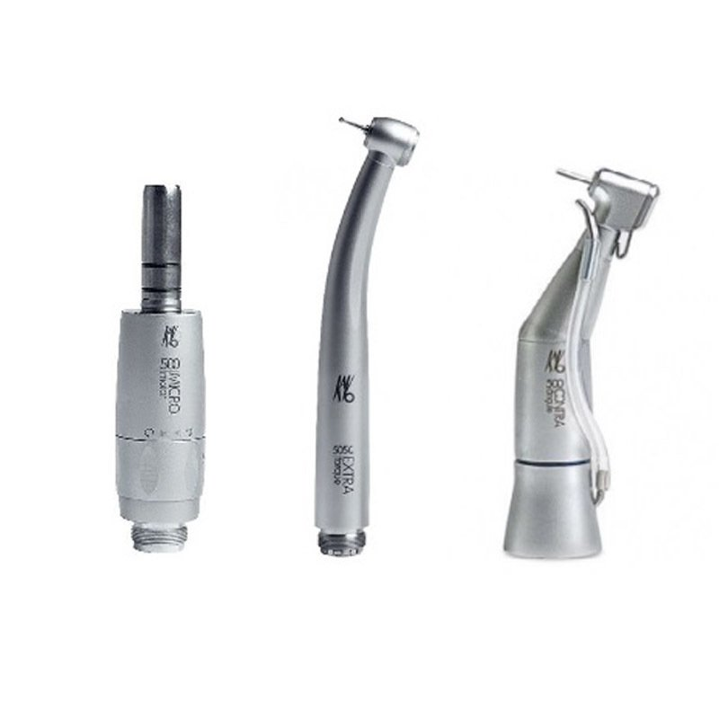
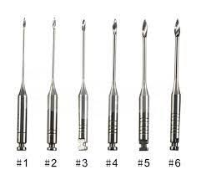
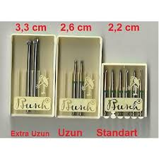
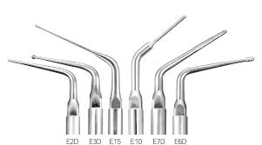
Giriş kavitesi hazırlarken kullanılan aletler

Slide 23
Dinamik el aletleri
Anguldurva
Aeratör
Piyasemen
Mikromotor

Slide 24
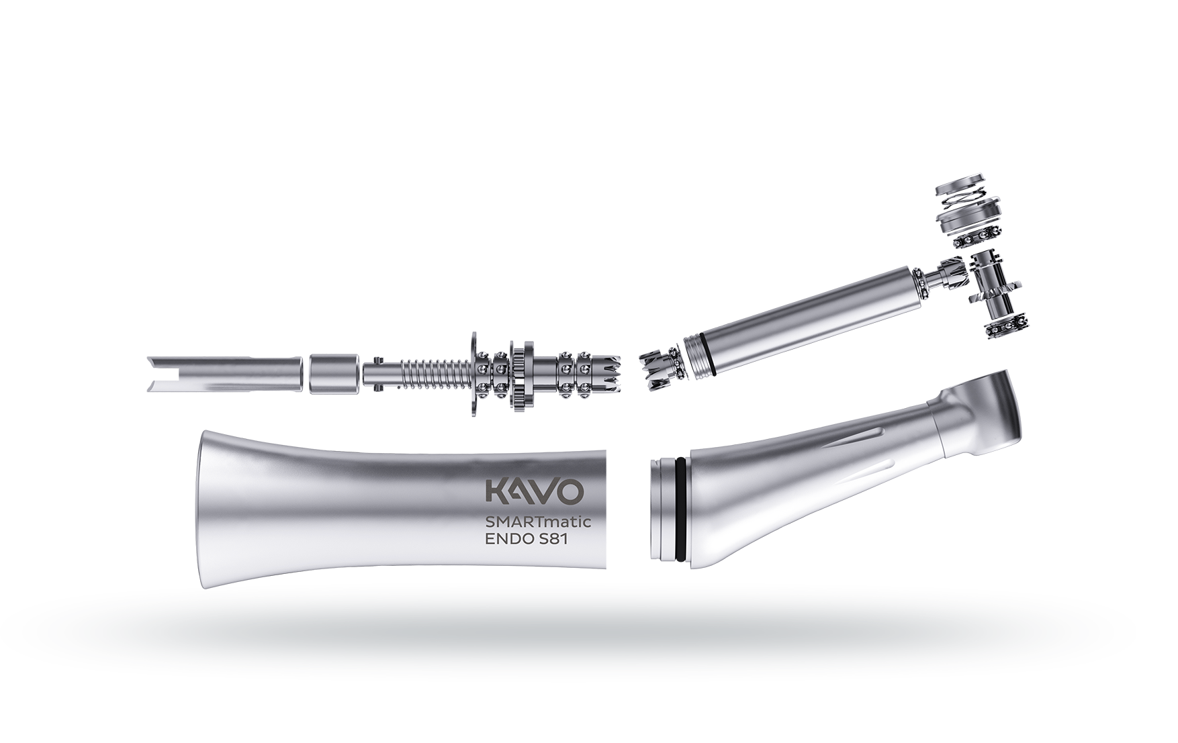
Kontra-açılı aletler oral kavitede çalışmak için uygundur.

Slide 25
Hız
Düşük hızlı aletler: 12.000 rpm’den az
Orta hızlı aletler: 12.000-200.000 rpm
Yüksek / ultra hız: 200.000 rpm üzerinde

Slide 26
Aeratör (Air-Rotor/Hava türbini)
Hız > 250.000 – 500.000 rpm arasında
Dış kabuk ve iç türbinden oluşur.
Dış kısım başlık ve kılıf olarak iki kısma ayrılır.
Dışı pirinç, paslanmaz çelik veya titanyum kaplı olabilir.

Slide 27
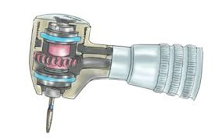
Döner sistem, hassas bilyalı rulmanlar ve süspansiyon halkaları ile her iki tarafta desteklenen bir mil grubuna monte edilmiş bir rotordan oluşur.

Slide 28
Düşük hızlı el aletleri
Anguldurva, Piyasemen
Hızları aeratöre göre düşük olsa da tork değerleri daha yüksektir.
Aeratör yalnızca saat yönünde dönerken, anguldruva her iki yönde de rotasyon yapabilir.

Slide 29
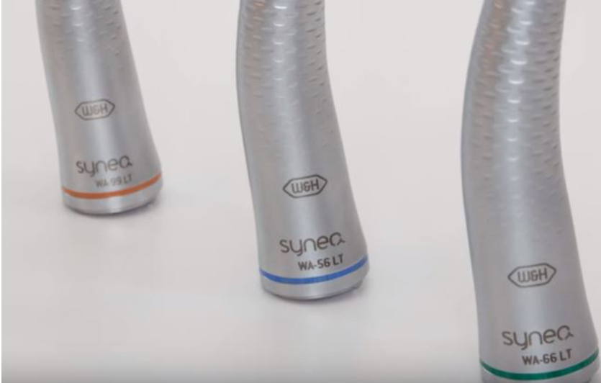
Renk kodları
Kırmızı/Turuncu: 1:5 hızlandırıcılı 200.000 rpm
Mavi: 1:1 4.000 - 40.000 rpm
Yeşil: 5:1 redüksiyonlu 8.000 rpm

Slide 30
Çoğu işlemlerde 1:1 oranlı kontra açılı mavi bantlı başlıklar kullanılır.
Yeşil bantlı başlıklar pin yuvası açmak, bitirme ve parlatma gibi düşük hız gerektiren işlemlerde kullanılır.

Slide 31
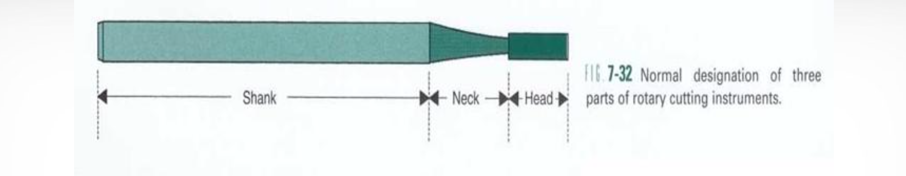
Frezler
Sap
Boyun
Baş

Slide 32
Frezler
Çelik
Karbit: Çelikten daha güçlüdür. Korozyon dirençlidir.

Slide 33
Frezler
Baş kısmının boyutlarına ve şekline göre isimlendirilirler.
Ront
Fissür
Ters konik
Alev uçlu

Slide 34
Elmas kaplı frezler üzerindeki partiküllerin boyutuna göre
  Coarse
  Medium
  Fine
  Very fine olarak sınıflandırılır.

Slide 35
Elmas kaplı frezler üzerindeki partiküllerin boyutuna göre
  Coarse
  Medium
  Fine
  Very fine olarak sınıflandırılır.

Slide 36
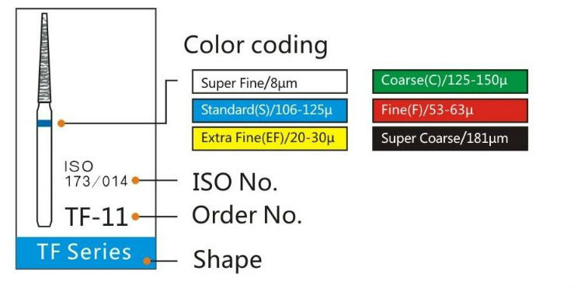

Slide 37
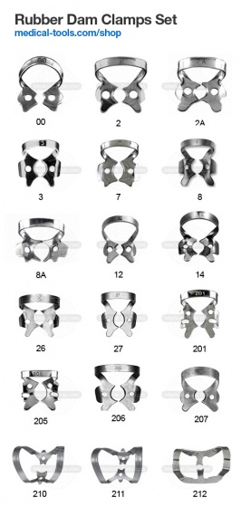
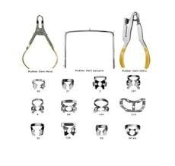
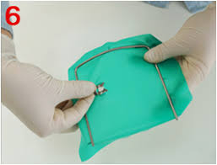
Dişlerin izolasyonunda kullanılan aletler
RUBBER DAM (LASTİK ÖRTÜ)

Slide 38
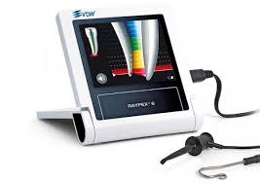
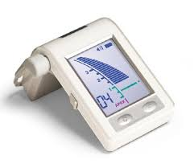



Çalışma boyunun belirlenmesinde kullanılan aletler

Slide 39
Elektronik Apeks Bulucu (EAL)
Apikal foramen elektrik akımı kullanılarak tespit edilebilir.
EAL ile
  Çalışma süresi kısalır
  Gereksiz radyografiler alınmaz
  Tedaviyi tamamlamak için alınacak radyografi sayısı azalır
  Çalışma boyu kontrolü daha iyi ve doğru sağlanır

Slide 40
Elektronik Apeks Bulucu (EAL)
Apeks bulucu tipik olarak 4 kısımdan oluşur:
  Dudak klipsi
  Eğe klipsi
  Enstrümanın kendisi
  Diğer üç kısma bağlayan kablo

Slide 41




Slide 42
Kanalların biyomekanik preparasyonunda kullanılan aletler

Slide 43
El aletlerinin standardizasyonu
ISO 3630-1 spesifikasyonuyla beş tipte kanal aleti sınıflandırılmıştır.
  Tip 1: Standart ebatlı aletler (%2 konisite)
  Tip 2: Özel konisiteye sahip aletler (%2den farklı)
  Tip 3: Şekilli (ark) aletler
  Tip 4: Koniklik göstermeyen aletler
  Tip 5: Farklı konisiteleri olan aletler (Her milimetrede konik açısında farklı değerler kullanılır).

Slide 44

Koniklik (konisite, taper)
Aletin ucundan sap kısmına doğru çalışan parçasında alet çapının her milimetrede gösterdiği değişiklik
ISO standardına uyan aletlerde bu değer %2’dir. Yani her milimetrede aletin çapı 0.2 mm artar.

Slide 45


Taper alet üzerinde sabit veya değişken olabilir. Tasarıma bağlı olarak artan azalan şekilde görülebilir.

Slide 46
ISO 3630-2: Genişleticiler
  Tip G, Tip P, Tip B1, Tip B2, Tip M
ISO 3630-4: Yardımcı aletler
  Tip 1: Tırnerfler
  Tip 2: Raspalar
  Tip 3: Pat taşıyıcılar
  Tip 4: Sondlar

Slide 47



Biomekanik preparasyonda kullanılan aletler: TIRNERF (BROACH, BARBED BROACH)
20 ile 60 numara arasında değişen ebatlara sahiptir.
Düz tırnerf Miller sondu olarak da bilinir.
Dikenli tırnerf pulpanın ekstirpasyonunda (çıkartılmasında) kullanılır.
Kanalda rotasyon yaptırılmaz.

Slide 48


Reamer

Slide 49
Manuel Eğeler
K Tipi eğe (Kerr)
H Tipi eğe (Hedström)
Hibrit eğeler (Flex-R, Canal Master U, Pathfinder, C-Pilot)
  Paslanmaz çelik, Nikel-titanyum (NiTi)

Slide 50


Kerr File
K-tipi eğe
Kare veya üçgen şeklinde getirilen
telin saat yönünün tersine burulmasıyla elde edilir.
Bıçakların eğenin uzun eksenine olan açıları (heliks açısı) 25-40⁰.

Slide 51
Kerr file
K-tipi eğe
Reamerlardan farkı tellerin 2 kat daha fazla burulmasıdır.
Eğeleme ve reaming hareketlerinde kullanılır.
Bükülme dirençleri reamerdan daha azdır, bu yüzden fazla döndürülmez.

Slide 52
Hedstroem file
H-tipi eğe
Yuvarlak açılı tel sarmallı bıçaklar haline getirilir.
Bıçakların uzun eksene açıları 60-65⁰.

Slide 53

Hedstroem file
H-tipi eğe
Eğeleme ve çevresel eğeleme hareketlerinde kullanılır.
Reaming, rotasyon ve saat kurma hareketlerinde kullanılmaz.
Burulma dayanımı düşük ve bıçakları keskin olduğundan dentine saplanıp kırılma riski vardır.

Slide 54
H-tipi eğeler tornada tıraşlama ile üretilirler.
Yüzeylerinde istenen bıçak açısı, rake açısı dolayısıyla keskinlik ayarlanabilir.
Bu kıvrılarak üretilen K-tipi eğede mümkün değildir.
H-tipi eğe K-tipi eğeye kıyasla dentini uzaklaştırmada yaklaşık 10 kat daha etkilidir.

Slide 55




Slide 56

Pembe | 06
Gri | 08
Mor | 10
Beyaz | 15 | 45 | 90
Sarı | 20 | 50 | 100
Kırmızı | 25 | 55 | 110
Mavi | 30 | 60 | 120
Yeşil | 35 | 70 | 130
Siyah | 40 | 80 | 140

Slide 57


Döner sistem eğeler (Ni-Ti eğeler)
Nikel Titanium, Naval Ordinance Laboratory (NİTİNOL)

Slide 58
NiTi eğelerin paslanmaz çeliğe üstünlükleri
Esnek
Kırılmaya dirençli
Şekil hafızası
Biyouyumluluk

Slide 59
Avantajlar
Zaman tasarrufu (3 x ?)
Az sayıda alet kullanımı
Daha güvenli
Hem hasta hem de hekim için daha rahat

Slide 60
NiTi eğe sistemleri
Kullanım amacına göre
Kanal şekillendirme
Rehber yol hazırlama
NiTi alaşıma göre
Geleneksel NiTi
Isıl işlem görmüş NiTi
Kinematiğe göre
Devamlı rotasyon
Resiprokal rotasyon
Kanal ağzı belirginleştirme
Adaptif hareket
Retreatment

Slide 61
20.06 ÇAP.TAPER
(0.20 mm çap ve her milimetrede çapın 0.06 mm artışı)

Slide 62




Endodontik motorlar

Slide 63
Başlıklar
Mikromotor
Redüksiyonlu başlık
Vertikal darbeli başlık

Slide 64

Hareketler
Devamlı rotasyon
Resiprokasyon
Ters rotasyon

Slide 65


Slide 66

NiTi Eğeler
Dünyada 250’den fazla döner sistem eğe markası mevcuttur ve bu sayı giderek artmaktadır.

Slide 67

Gates-Glidden frezler
#1 = 0.5 mm,
#2 = 0.7 mm,
#3 = 0.9 mm,
#4 = 1.10 mm,
#5 = 1.3 mm
#6 = 1.5 mm.
Notes:
Numaralar sap kısmındaki çizgilerin sayısından anlaşılır.
Kanal ağızlarının genişletilip belirginleştirilmesinde ve koronal flaring şeklinin verilmesinde kullanılır.
Bıçaklar koronal yönde harekette aktif olarak kesme yaparlar.

Slide 68

Peeso Reamer
Notes:
Aynı GG frezler gibi numaralandırılmıştır.
Kanal dolgu materyalinin uzaklaştırılmasında, post boşluğu açılmasında kullanılır.

Slide 69
Lentülo
1-4 numara arasında sınıflandırılmıştır
Numaraları üzerindeki çentik sayısından ve renk kodlarından anlaşılır
Kalsiyum hidroksitin veya sealerların kanala taşınmasında kullanılır.

Slide 70


Clean stand

Slide 71





İrrigasyonda kullanılan aletler

Slide 72



İrrigasyon aktivasyonunda kullanılan aletler

Slide 73


Kanalların kurulanması: Kağıt Konlar (Paper point)

Slide 74

Kök kanal dolgusunda kullanılan aletler

Slide 75

Güta perka (gutta percha)

Slide 76






Slide 77



Slide 78
Endodonti, diş pulpası ve çevre dokularının morfolojisi, fizyolojisi, hastalıkları ve tedavileri ile ilgilinen bilim dalıdır.
Pulpa dokusunun sağlıklı bir şekilde korunmasını, bu mümkün değilse pulpanın uzaklaştırılarak kanal sisteminin dezenfeksiyonunu ve sızdırmaz şekilde doldurulmasını hedefler.
Günümüzde pulpodentinal kompleksin rejenere edilerek dişin canlılığının yeniden kazandırıldığı tedaviler de gelişmektedir.

Slide 79
Kök kanal tedavisi, izolasyon, giriş kavitesi, kanalların şekillendirilmesi, dezenfeksiyonu ve dolgusu aşamalarından oluşur. Her bir aşamanın kalitesi bir önceki aşamaya bağlıdır.
Kanal şekillendirmesi sonrasında uygulanacak materyallerinin birbirlerine uyumunu sağlamak ve uyumsuzluklara bağlı hatalı uygulamaları (komplikasyonları) ortadan kaldırmak için kanal aletleri ISO tarafından standardize edilerek sahip olmaları gereken özellikler belirlenmiştir.

Slide 80


Slide 81


Slide 82


Slide 83


Slide 84


Slide 85
İletişim: cangul.keskin@omu.edu.tr

